Slide 1
Métodos Probabilísticos para Engenharia Informática
Deteção de Itens Similares & Deteção de Pertença a um Conjunto
Carolina Araújo, 93248 Rui Fernandes, 92952

Slide 2
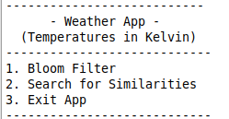
Tema 11 – Padrões Climáticos

Slide 3
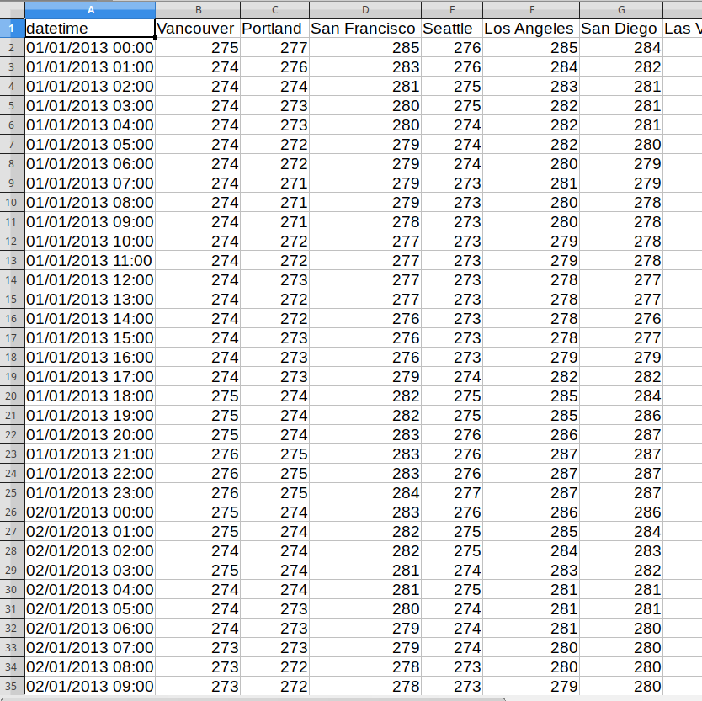

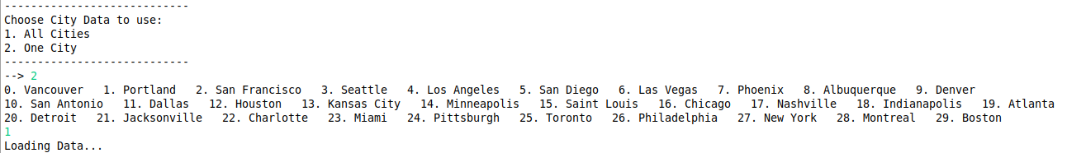
Data Set e Formatação de Dados
As temperaturas do nosso Data Set estão medidas em Kelvin.
Para referência:
-10ºC = 263K
40ºC = 313K

Slide 4
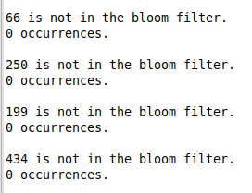
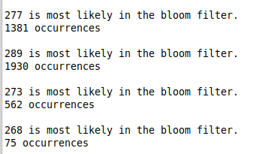
Testes Bloom Filter

Slide 5
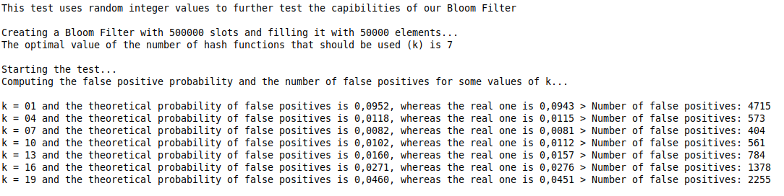
Testes Bloom Filter – Falsos Positivos

Slide 6
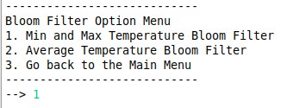
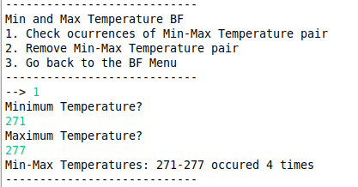
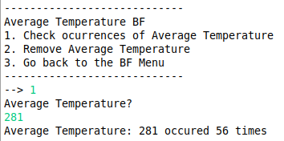
Funcionalidades que recorrem a Bloom Filter

Slide 7
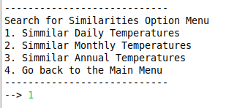
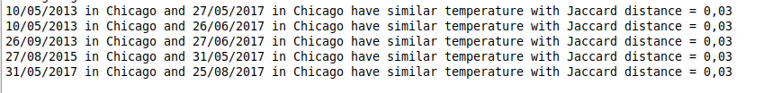
Funcionalidades que recorrem a MinHash
Espaço de Tempo Diário
1 Cidade - Chicago

Slide 8
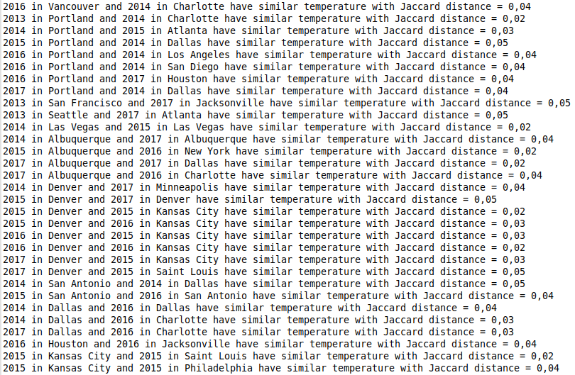
Funcionalidades que recorrem a MinHash -Continuação
Espaço de tempo Anual
Todas as 30 Cidades

